Slide 1
Improving Datacenter network with MPTCP
Sekiya Lab.
M1 Fujii Shogo

Slide 2
Update on implementation
FatTree : Host to Host traffic
There are three traffic patterns
core
Aggregate
edge
host
4
4
4
4
4
4
4
4

Slide 3
Upload on implementation
1. intra-pod : until edge (complete)
edge
host
2. intra-pod : cross edges (50%-2 paths) ---Demo
Aggregate
edge
host
4
4

Slide 4
Upload on implementation
3. Cross the core(uncomplete) -4 paths
core
Aggregate
edge
host
4
4
4
4

Slide 5
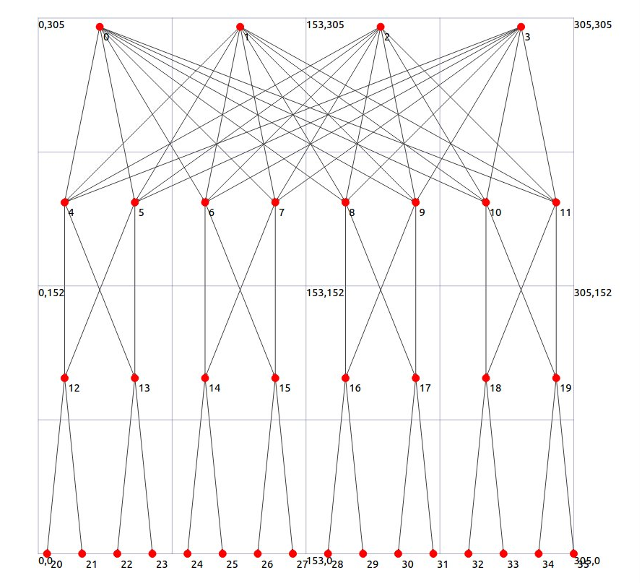
トポロジー
Aggr : 10.3.0.1
Edge : 10.3.0.2
Edge : 10.1.0.1~10.1.15.1
Host : 10.1.0.2~10.1.15.2

Slide 6
問題 – from 10.1.0.2 to 10.3.0.2
Aggregate
10.3.0.1
10.3.1.1
10.3.2.1
10.3.3.1
10.3.0.2
10.3.2.2
10.3.1.2
10.3.3.2
edge
10.1.0.1
10.3.0.1
host
10.1.0.2
10.3.0.2

Slide 7
問題 – from 10.1.0.2 to 10.3.0.2
10.3.0.1
10.3.0.2
10.3.0.2
10.3.1.2
10.1.0.2
10.1.0.1
10.3.3.1
10.3.2.2
10.3.1.1
10.3.3.2
10.3.2.1
10.3.0.1

Slide 8
ルーティングテーブル
10.1.1.2
Interface: sim1
10.1.1.1
Interface: sim0
10.1.0.1
10.1.0.2
Nodes(0)
rule add from 10.1.0.1 table 1
route add 10.1.0.0/24 dev sim0 table 1
route add default via 10.1.0.2 dev sim0 table 1
“route add default via 10.1.0.2 dev sim0”
Routers(0)
route add 10.1.0.0/16 via 10.1.0.2 dev sim0

Slide 9
自分の理解
Ip route add 10.0.0.0/24 via 198.1.0.1 table1
送信アドレスが「10.0.0.0/24 」であるパケットを「198.1.0.1 」をルータとして、送り出すルールをテーブル1で定義
Ip rule add from 10.0.0.0/24 table1
「10.0.0.0/24 」から届いたパケットはテーブル1に従え!

Slide 10
分からん
sim0, sim1とかはデフォルト?
route add 10.1.0.0/24 dev sim0 table 1 ?
route add default via 10.1.0.2 dev sim0 table 1と“route add default via 10.1.0.2 dev sim0”何が違う?マルチパスの中枢っぽい
ルーティングテーブルどうしよう。
インタフェース番号とテーブル番号は対にすべき?

